Slide 1
Installation Interactive
Présentation réalisée par Gabriel Leblanc

Slide 2
Concept Général

Slide 3
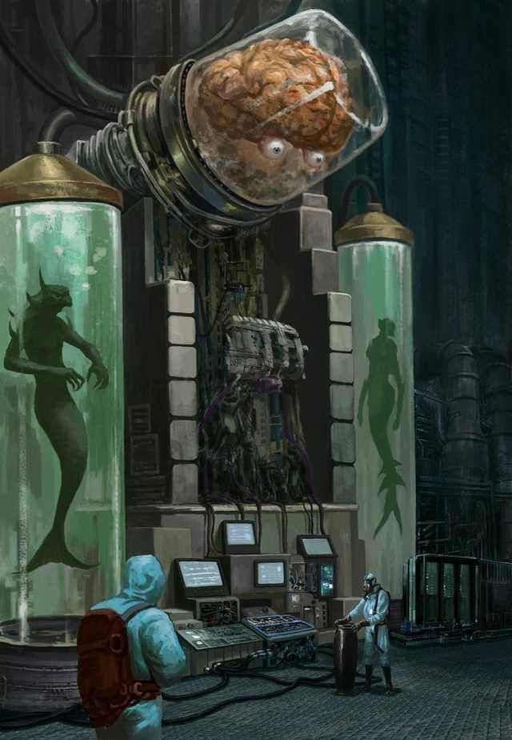

Biopunk
Mot-valise de « Biotechnologie » ou « Biologie » et de « punk »
Sous-genre de la science-fiction
Dérivé du cyberpunk
Accent sur l’implication de la biotechnologie
Image : « Big Electric Brain » par Wang Ziyang 2014

Slide 4
Concept Spécifique

Slide 5
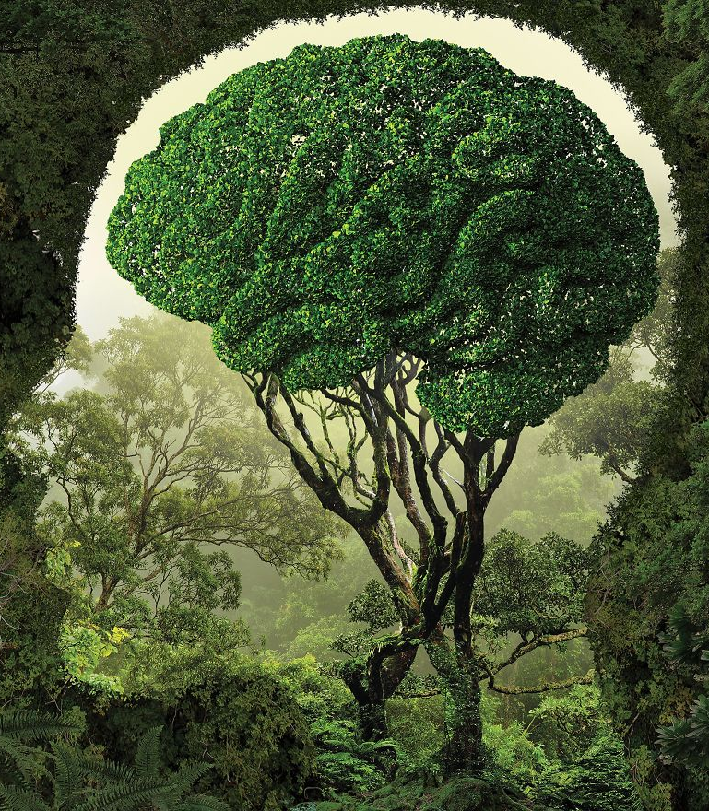
Nature Humaine
Caractéristiques fondamentales et naturelles de l’humain (façons de penser, de ressentir et d’agir)
L’essence de la vie humaine (ce que veux dire d’être humain)
Image par Igor Morski

Slide 6
Inspirations

Slide 7
Inspiration Conceptuelle

Slide 8


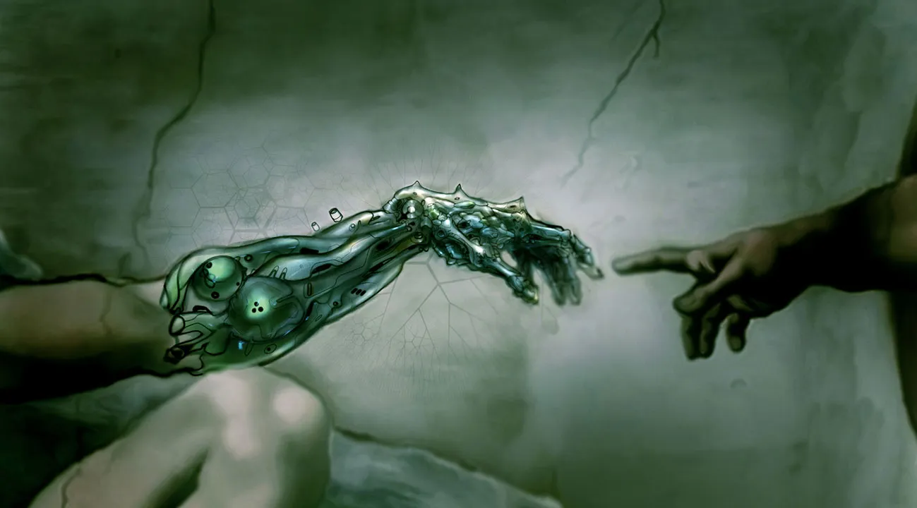
Transhumanisme / Posthumanisme
« Si le monde devient inhabitable pour les humains en raison du changement climatique, concevoir des posthumains capables de survivre, voire de lutter, dans ce nouvel environnement pourrait être la solution. »
Biopunk: Posthuman Survival in the Anthropocene, Essai de Lars Schmeink
« Le transhumanisme est une utopie qui ne peut se matérialiser que comme une dystopie. »
Citation de Jorge Riechmann, Philosophe, Poête et Scientifique
An Eco-Social Perspective on Transhumanism, Article du Green European Journal
Artiste de l’image inconnu.e

Slide 9
Inspiration Artistique

Slide 10
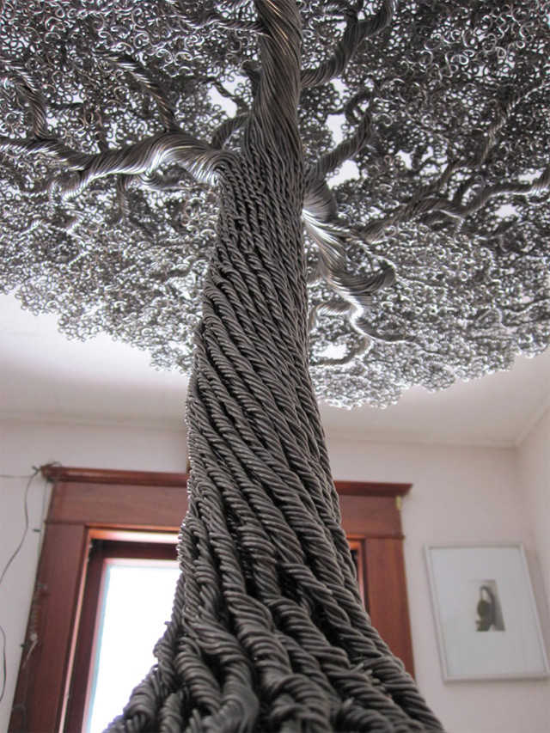

Wire Trees
Arbres entièrement faits en fils
Comment le réaliser dans le cadre d’un vrai arbre?
Enrouler des gros cables autour de l’arbre, mais pas recouvrir l’arbre au complet
Image par Kevin Iris 2011

Slide 11
Inspiration Technologique

Slide 12
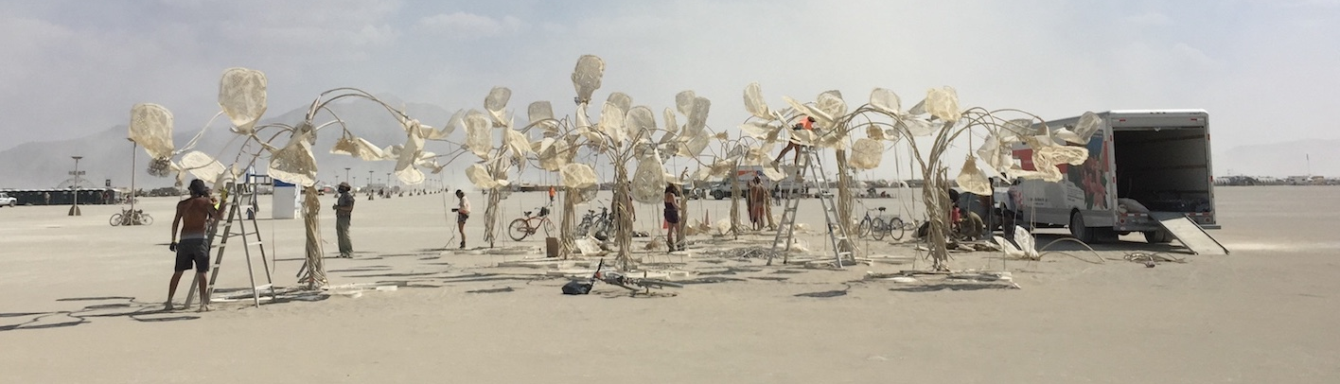
Grove
LED Strips
Mouvement des LED Strips
Grove, Installation Interactive au Burning Man 2016
Artiste de l’image inconnu.e, Grove

Slide 13

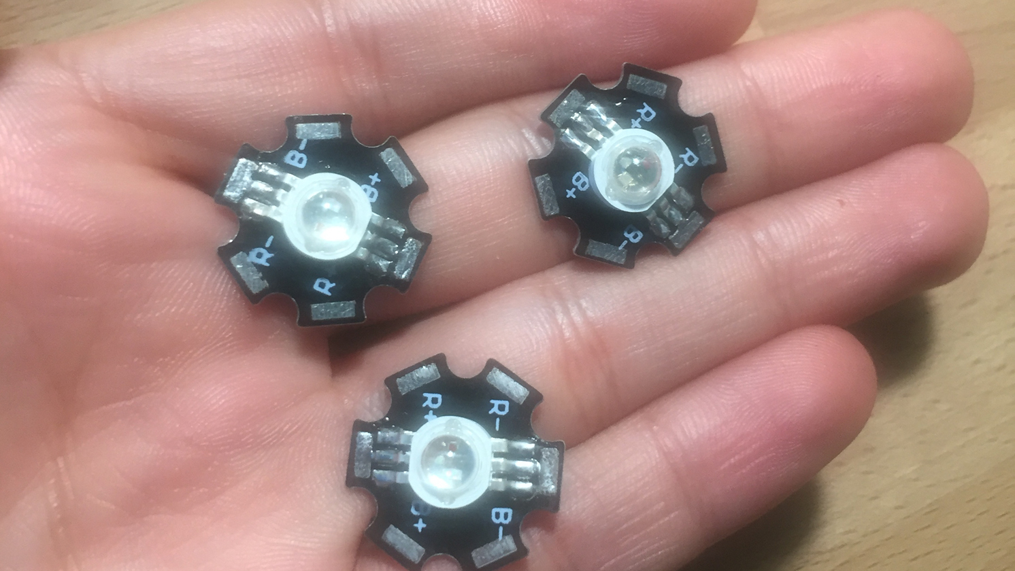
LEDs Haute Puissance
Artiste de l’image inconnu.e, Grove

Slide 14
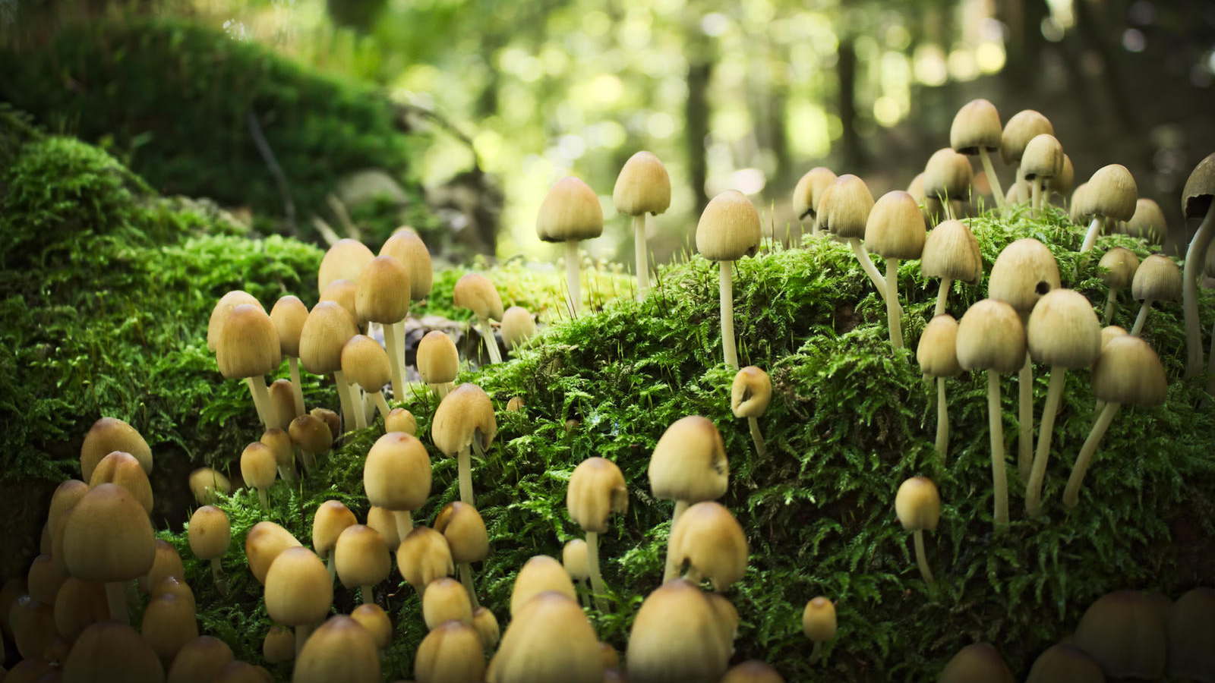
Champ de champignon
Image : « Mushroom Field » par Chschdawu

Slide 15
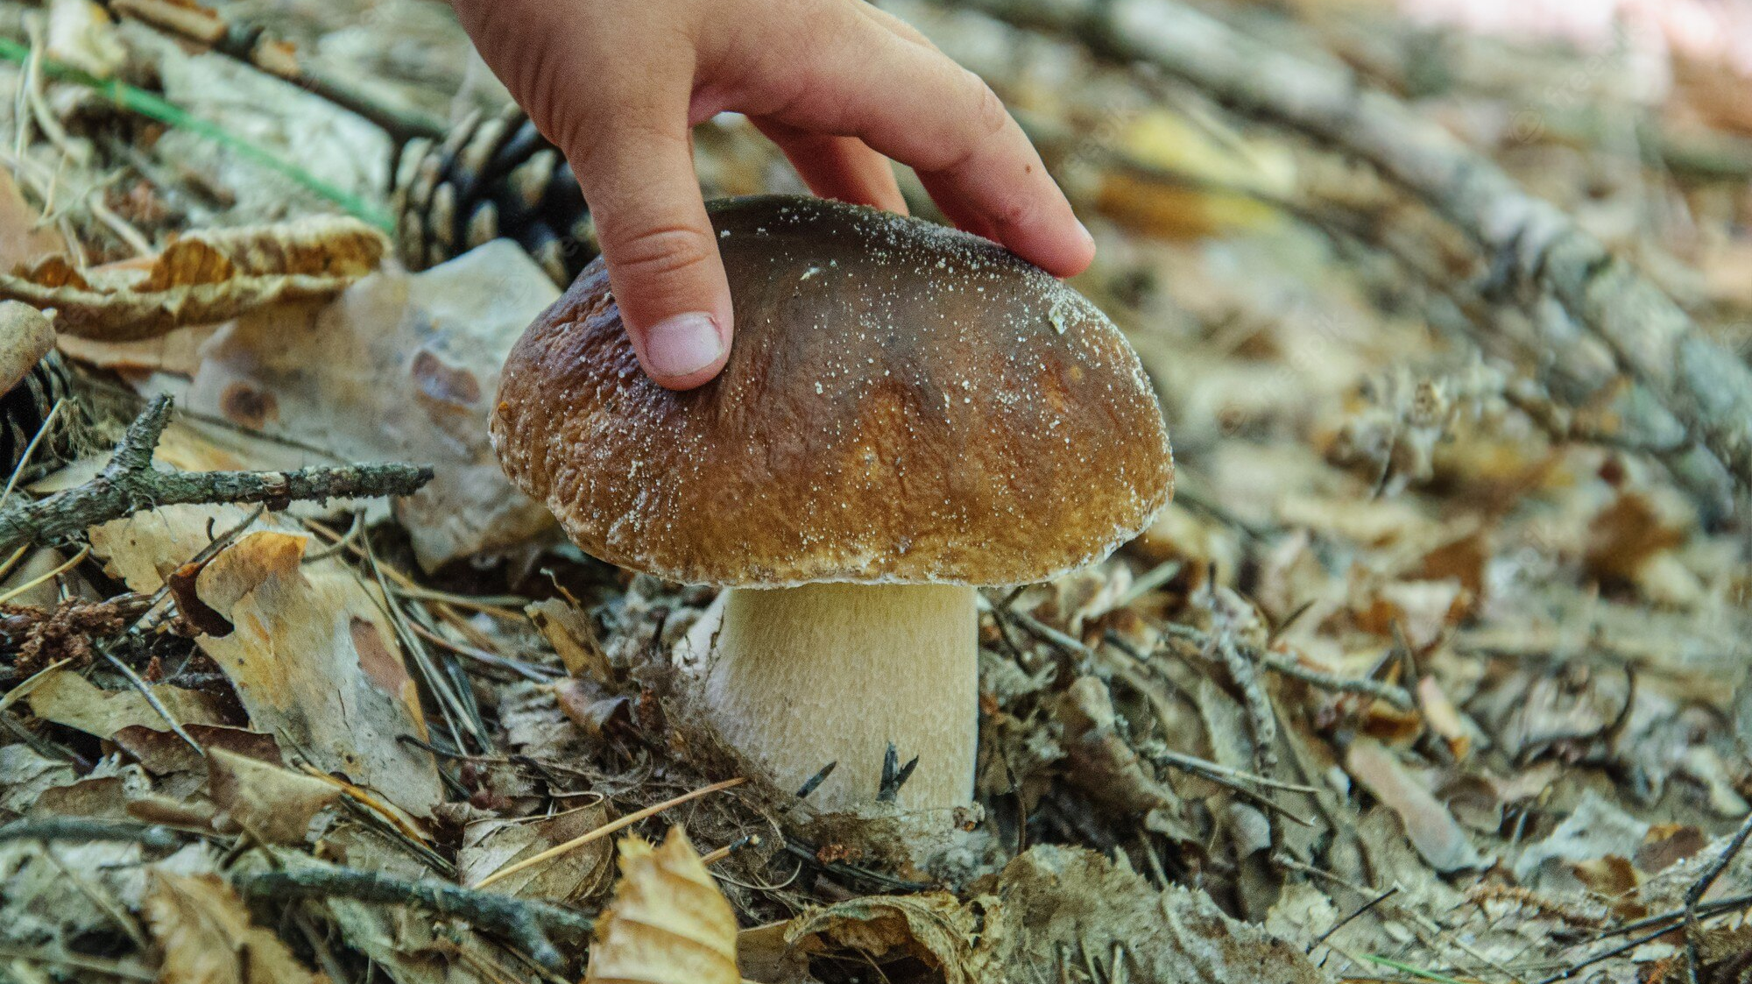
Bouton Champignon
Artiste de l’image inconnu.e

Slide 16
Limites / Défis

